Slide 1
ViPNet – это не только VPN или о новых сетевых СЗИ ViPNet

Slide 2
Фокус деятельности:
Более 50
  Государственные и корпоративные системы
  Нефть и Газ
  Кредитно-финансовый сегмент
  Производство
  Критические инфраструктуры
  Медицина
продуктов
Сценарии вертикальных рынков
Тренды информационной безопасности
Технологические тренды
Адаптация
Технология VPN
Фильтрация трафика
Криптография
Обнаружение вторжений
Поведенческий анализ

Slide 3
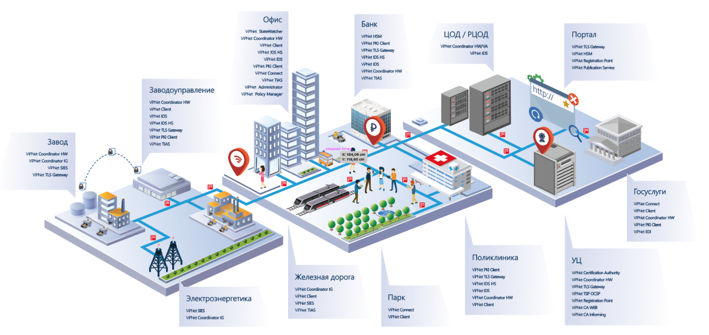
Экосистема
Доверие
Анализ активности
Сегментация подключений и защита каналов
Права и политики
Адаптация к предметной области

Slide 4

Защита канала связи

Slide 5




Спортивное плавание – 4 вида
Брасс
Баттерфляй
Способы
спортивного
плавания
Кроль на спине
Кроль на груди

Slide 6
L4 VPN

Slide 7
Назначение ViPNet TLS Gateway
Шлюз безопасности, обеспечивающий защиту каналов по протоколу TLS с использованием алгоритмов ГОСТ
  ГОСТ Р 34.10-2001/2012,
  ГОСТ Р 34.11-94/2012,
  ГОСТ 28147-89
01
02
  Поддержка сертификатов, изданных разными УЦ, в т.ч. аккредитованными
  Разные схемы аутентификации для защищаемых ресурсов
03
04
  Поддержка политик разграничения доступа
05
06
Исполнения ПАК и ПК

Slide 8
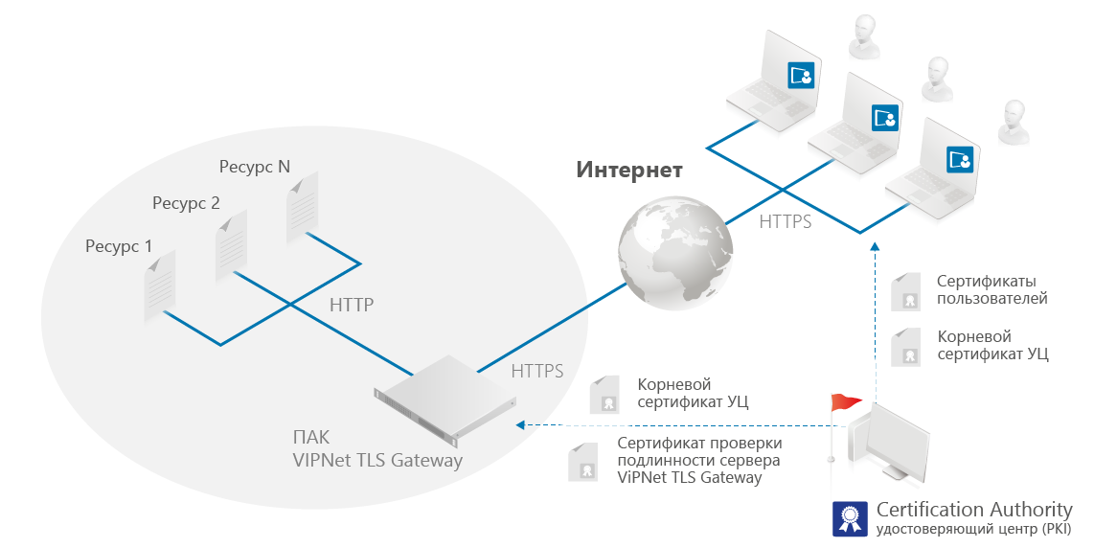
ViPNet TLS Gateway

Slide 9


ViPNet TLS Gateway
Название исполнения | TLS VA | TLS 500 | TLS 1000 | TLS 5000
Предельная пропускная способность в режиме обратного HTTPS-прокси (Мбит/с) | зависит от характеристик аппаратного обеспечения | до 300 | до 750 | до 3000
Максимальное число одновременных соединений в режиме обратного HTTPS-прокси и TCP-туннеля | зависит от характеристик аппаратного обеспечения | до 4700 | до 8900 | до 43500

Slide 10
Защита каналов связи (L4 VPN) - брасс
  Совместная работа с ViPNet PKI Client версии 1.3.
  Для протоколов RDP, SMTP, POP3, IMAP, WebDAV и др.

Slide 11
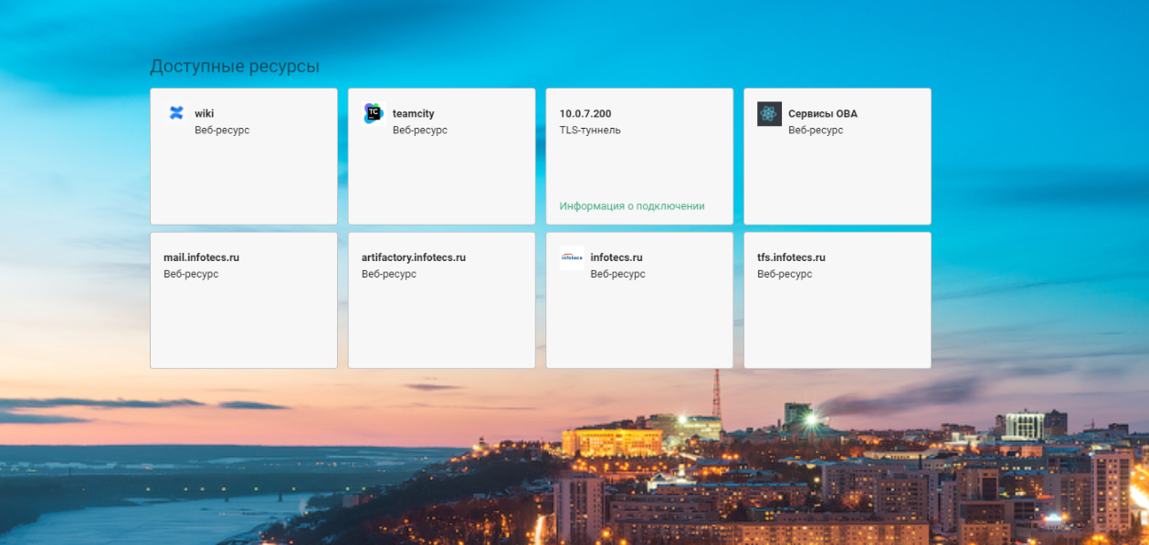
Подключение клиентов
Вариант I:
через пользовательскую страницу (необходимо ввести адрес шлюза).
  Пользовательская страница может быть выполнена в корпоративном стиле заказчика

Slide 12
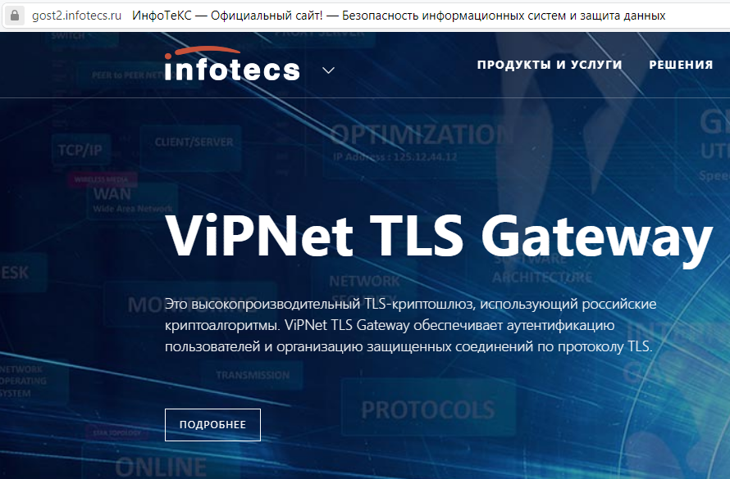
Подключение клиентов
Вариант II:
прозрачный (бесшовный) режим (непосредственно по адресам защищаемых ресурсов).
  Возможно подключение:
  только с использованием ГОСТ-криптоалгоритмов
  комбинация ГОСТ и RSA/ECDSA

Slide 13
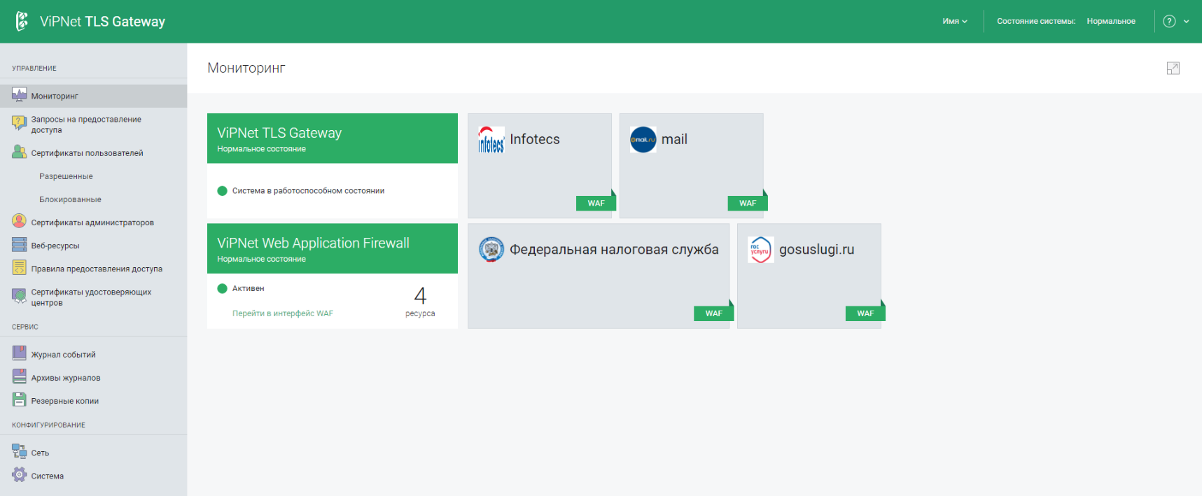
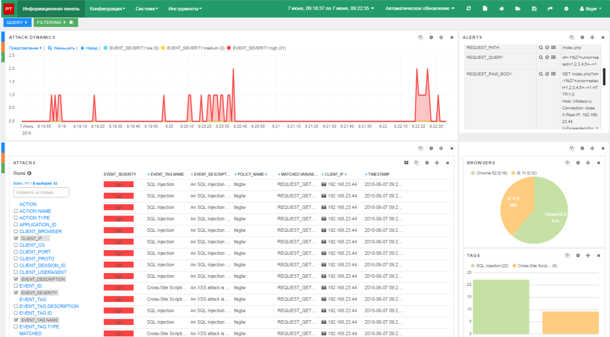
Поддержка PT AF
Для исполнения TLS 1000.
Web Application Firewall от PT:

Slide 14

Разграничение доступа

Slide 15
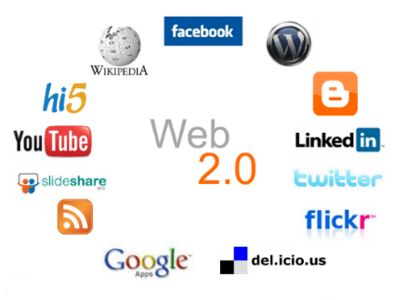



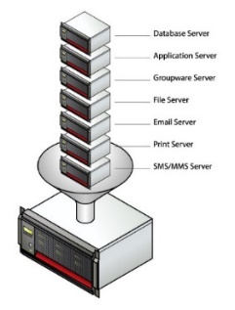
Мир изменился
Web 2.0
Mobile Devices
Streaming video
Cloud/SaaS
Virtualization

Slide 16

Рабочий день сотрудника
Чтение блогов
Facebook, VK, Одноклассники
Twitter
IM/WhatsApp
Загрузка файлов (Dropbox, Яндекс.Диск)
Потоковое видео (Youtube, Ivi)
Потокове аудио (Яндекс.Музыка)
Качаем торренты
Удаленный рабочий стол (TeamViewer, RDP)
25% трафика в офисах не связано с работой.

Slide 17
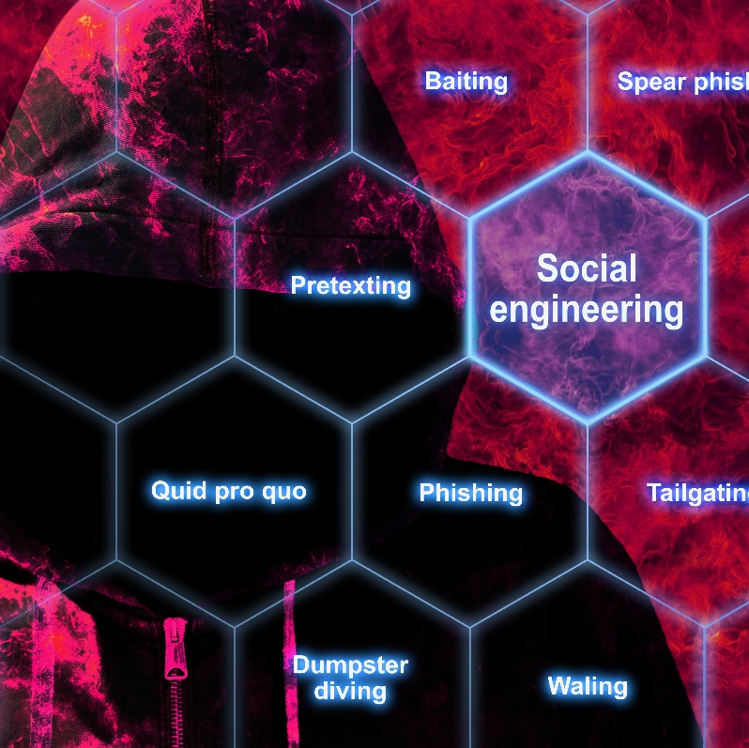
Социальная инженерия как способ заражения
Social engineering will remain one of the easiest ways for a cybercriminal to gain access to a computer system to deploy a ransomware attack.
https://www.dni.gov/files/PE/Documents/6---2017-AEP_The-Future-of-Ransomware-and-Social-Engineering.pdf

Slide 18
7 бед
Знать что охранять
Управлять доступом
Защитить от сетевых атак
Реализовать BYOD
Защитить от вирусов
Что делать с SSL
Защита от неизвестных угроз

Slide 19
ViPNet xFirewall
Шлюзы безопасности
FW/VPN
Coordinator for Win/Linux
HW 4 поколения
xFirewall
IDS
IDS NS
Coordinator KB
NGFW

Slide 20

Что такое ViPNet xFirewall
Сетевая платформа в составе:
Межсетевой экран
Сетевой экран приложений - DPI
Система предотвращения вторжений
Шлюзовой антивирус
Интеграция с Active Directory

Slide 21
ViPNet xFirewall.
Платформы
2 Гбит/сек
550 Мбит/сек
12,7 Гбит/сек
xF5000
xF1000 C/D
xF100

Slide 22

№ 1
Знать что охранять
Открыл порты
80/443 == Открыл всЁ!

Slide 23
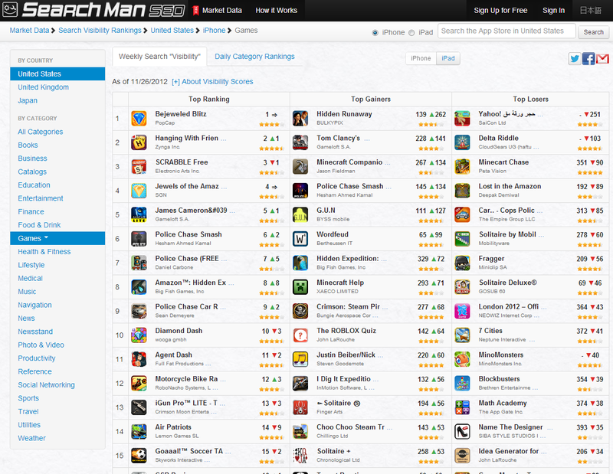


2065 уникальных приложений/протоколов
95 из категории «Социальные сети»
45 – потоковое видеовещание
  Palo Alto – 2368 приложений
  Cisco – 2500 приложений

Slide 24

№ 2
Управлять доступом

Slide 25


Интеграция с MS AD

Slide 26

№3 – Защита от сетевых атак

Slide 27
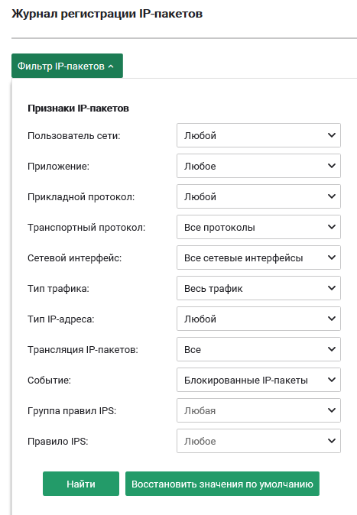
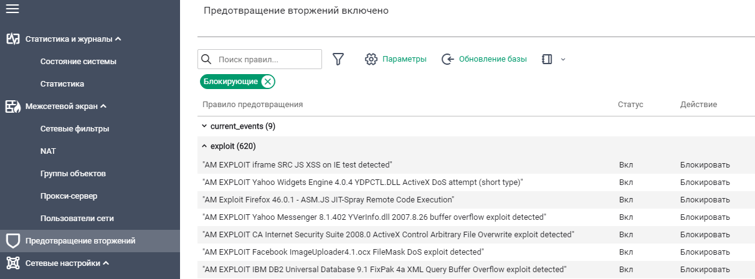
ViPNet xFirewall 5.0

Slide 28

№ 4
BYOD

Slide 29
Captive portal

Slide 30

№5 – Защита от вирусов

Slide 31

Антивирус Касперского для Proxy Server
Антивирус Касперского для Proxy Server — это решение для защиты HTTP- и FTP-трафика, проходящего через прокси-сервер.
Приложение обеспечивает защиту пользователей при работе с интернет-ресурсами, удаляя вредоносные и потенциально опасные программы из потока данных, поступающего в корпоративную сеть из интернета по протоколам HTTP и FTP.

Slide 32

№6 – Что делать с SSL

Slide 33
Если нельзя запретить – нужно возглавить
Разрешить тот SSL трафик, который известен:
  Yandex, Google, Facebook и тд
Блокировать известный SSL запрещенных политикой приложений: Социальные сети, мессенджеры и тд
Запретить любой неизвестный SSL трафик

Slide 34

№7 – Защита от неизвестных угроз

Slide 35

ViPNet xFirewall – повышает осведомленность
Максимальная видимость – фильтрация на 7 уровне ISO OSI
Защита от сетевых атак – блокировка аномалий, запретных команд
Защита от вирусных атак
Уменьшение поверхности атаки

Slide 36
Сертификация
ФСТЭК на соответствие требованиям к МЭ типа А, Б 4 класса

Slide 37
В чем польза от ViPNet xFirewall
Комплексная защита от 7 бед сетевой безопасности
Снижение объема Интернет трафика за счет блокирования ресурсов развлекательного характера
МЭ типа А 4 класса по новым требованиям ФСТЭК
Сравним по возможностям с западными аналогами

Slide 38
Спасибо за внимание!

